Slide 1


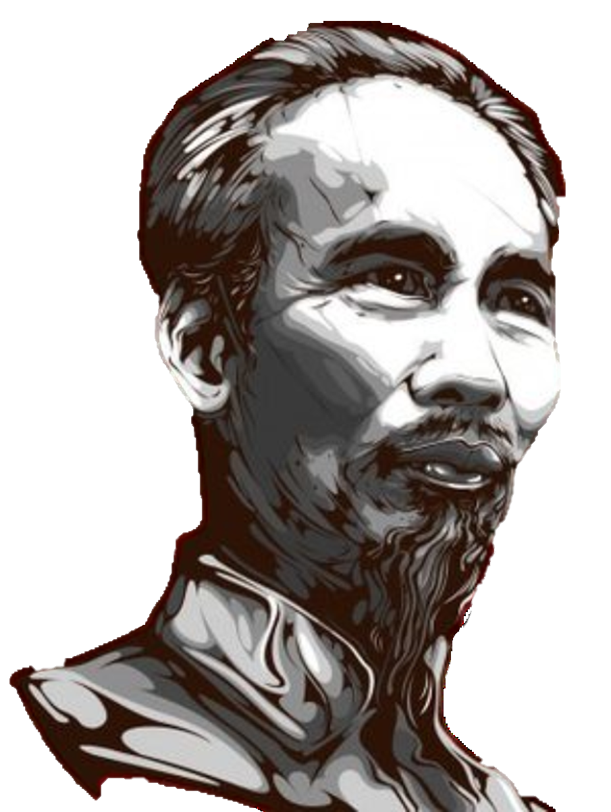
TƯ TƯỞNG HỒ CHÍ MINH
Giáo viên hướng dẫn: Vương Xuân Hiệp
Mã lớp: 20231LP6004006
Nhóm 4

Slide 2
DANH SÁCH THÀNH VIÊN
CHUẨN BỊ NỘI DUNG
PHẢN BIỆN
Nguyễn Hữu Quang
Phan Mậu Quang
Trương Văn Tam
Thái Hồng Nguyên
Nguyễn Hòa Phát
Đỗ Minh Quân
Hoàng Ngọc Quốc
Phạm Hoàng Sức
THUYẾT TRÌNH
LEADER
Nguyễn Ngọc Tú Tài
Dương Đức Quân
PPT

Slide 3

NỘI DUNG THUYẾT TRÌNH:
Công tác xây dựng Đảng theo quan điểm Hồ Chí Minh
I.
Mô hình hóa bộ máy Đảng Cộng sản Việt Nam hiện nay
II.
Liên hệ sinh viên
III.
Củng cố bài học
IV.

Slide 4

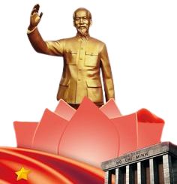

I
CÔNG TÁC XÂY DỰNG ĐẢNG

Slide 5
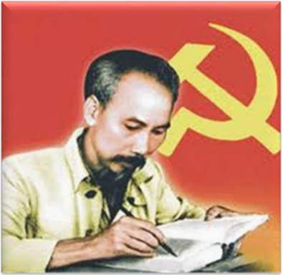
Công tác xây dựng Đảng Cộng sản Việt Nam theo quan điểm của Hồ Chí Minh được xây dựng trên nền tảng tư tưởng - lý luận của chủ nghĩa Mác-Lênin và các nguyên tắc cơ bản của cách mạng xã hội chủ nghĩa. Chủ tịch Hồ Chí Minh khẳng định: Xây dựng Đảng là quy luật tồn tại và phát triển của Đảng.

Slide 6
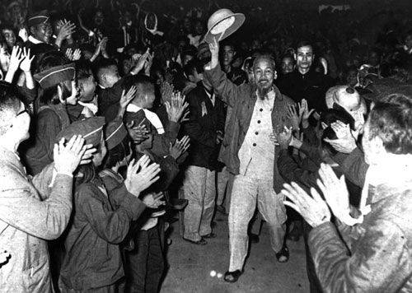

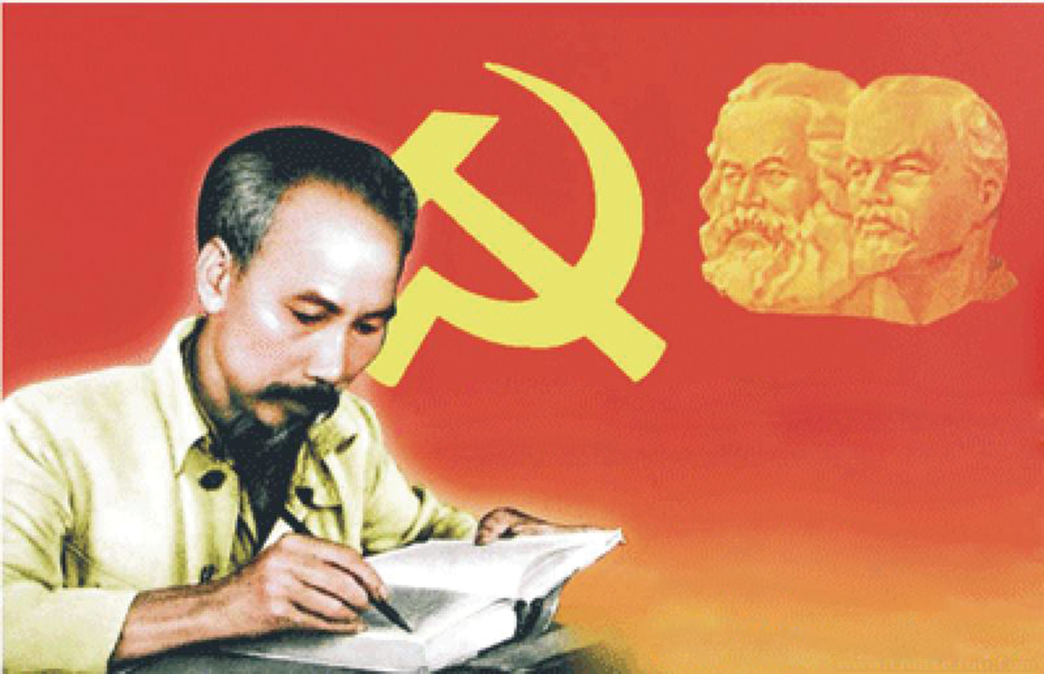

1. Nội dung công tác xây dựng Đảng bao gồm:
Xây dựng Đảng về tư tưởng - lý luận
Xây dựng Đảng về chính trị
Xây dựng Đảng về tổ chức, bộ máy, công tác cán bộ
Xây dựng Đảng về đạo đức

Slide 7

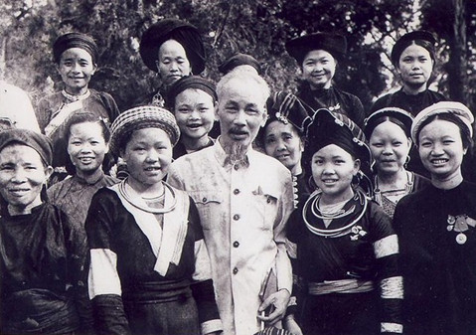
1.1 Xây dựng Đảng
về tư tưởng - lý luận
Đảng phải dựa vào lý luận cách mạng và khoa học của chủ nghĩa Mác-Lênin, để tạo nền tảng tư tưởng cho mọi hành động của Đảng.

Slide 8

1.2. Xây dựng Đảng về
chính trị
Đảng phải giữ vững đường lối chính trị đúng đắn, đảm bảo rằng cán bộ và đảng viên luôn kiên định lập trường, giữ vững bản lĩnh chính trị.

Slide 9
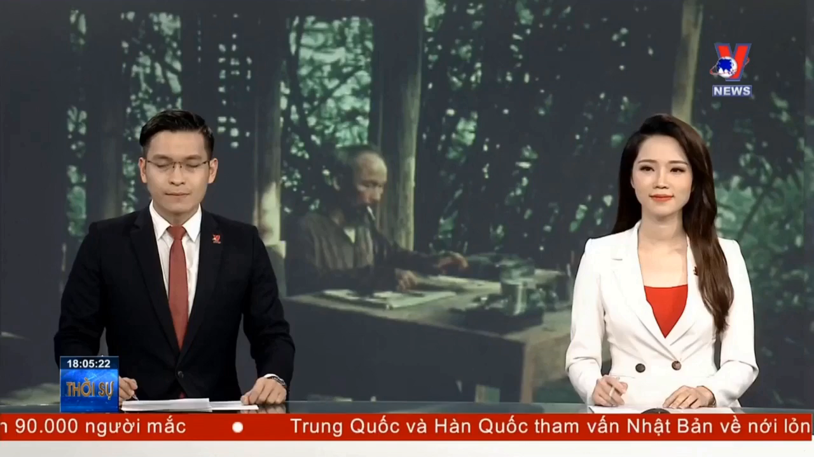
1.3. Xây dựng Đảng về tổ chức,
bộ máy, công tác cán bộ:

Slide 10
1.3. Xây dựng Đảng về tổ chức,
bộ máy, công tác cán bộ:
Đảng phải giữ vững đường lối chính trị đúng đắn, đảm bảo rằng cán bộ và đảng viên luôn kiên định lập trường, giữ vững bản lĩnh chính trị.

Slide 11
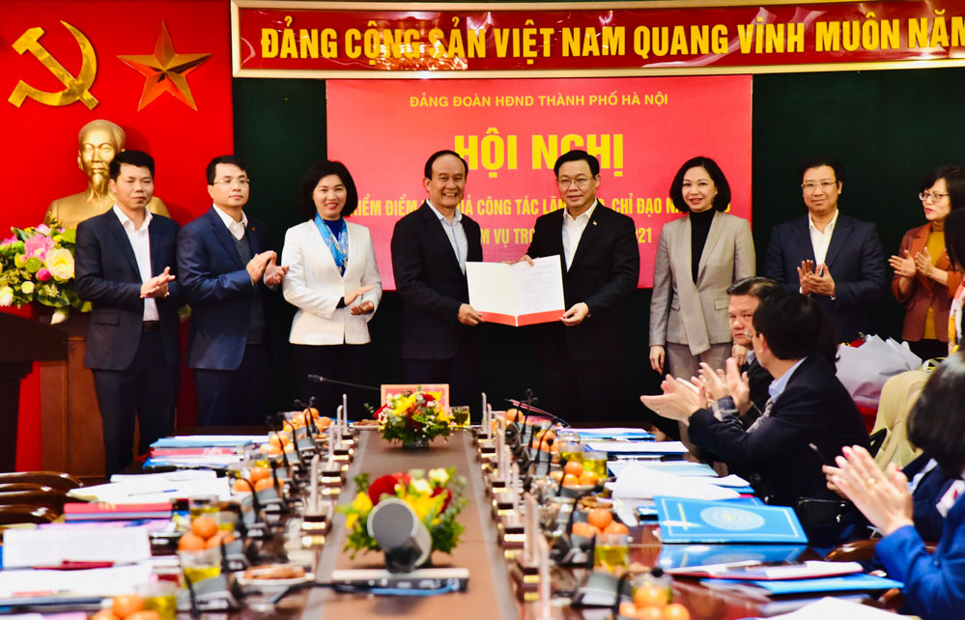
Nguyên tắc tổ chức sinh hoạt Đảng:
Tập trung dân chủ
Tập thể lãnh đạo, cá nhân phụ trách
Tự phê bình và phê bình
Kỷ luật nghiêm minh và tự giác
Đoàn kết thống nhất trong Đảng

Slide 12
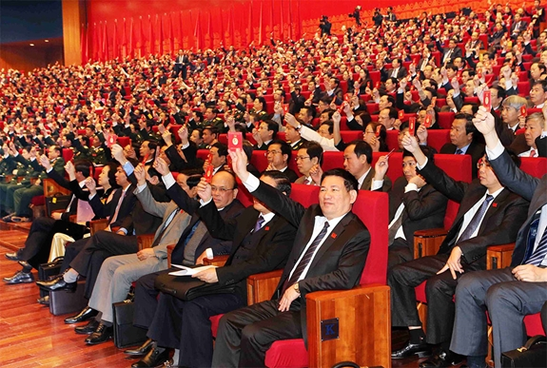
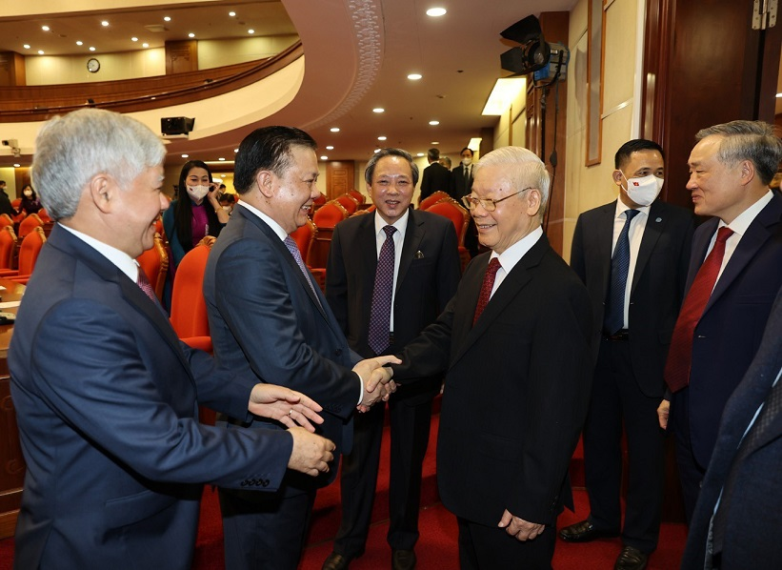
Nguyên tắc tổ chức sinh hoạt Đảng:
Tập trung dân chủ
Đảng phải tổ chức sinh hoạt dân chủ, thể hiện trong việc thống nhất tư tưởng, tổ chức, và hành động. Tập trung dân chủ đảm bảo sự tham gia và đóng góp của tất cả các đảng viên, giúp đảm bảo quyết định đúng đắn và minh bạch.
Tập thể lãnh đạo, cá nhân phụ trách
Mô hình lãnh đạo trong Đảng cần sự kết hợp giữa tập thể và cá nhân. Tập thể lãnh đạo đảm bảo tính tập thể và thống nhất trong quyết định, trong khi cá nhân phụ trách mang trách nhiệm và tính cụ thể trong việc thực hiện quyết định.

Slide 13
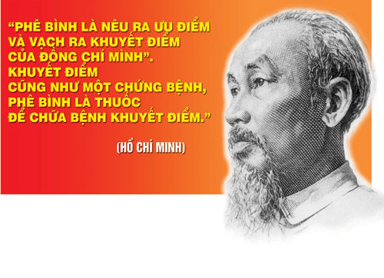
Nguyên tắc tổ chức sinh hoạt Đảng:
Tự phê bình và phê bình: | Đảng viên cần tự phê bình bản thân và phê bình đồng đảng để loại bỏ những phẩm chất xấu và thúc đẩy sự phát triển cá nhân và tổ chức.
Kỷ luật nghiêm minh và tự giác: | Kỷ luật nghiêm minh đảm bảo sự trật tự và tuân thủ các quy tắc, trong khi sự tự giác đảm bảo lòng cam kết và trách nhiệm của từng đảng viên.
Đoàn kết thống nhất trong Đảng: | Đoàn kết là một truyền thống quý báu của Đảng, và nó đòi hỏi sự thống nhất về quyền lợi của Đảng và nhân dân. Đảng viên phải giữ vững sự đoàn kết nhất trí, vì nó là sức mạnh cơ bản của Đảng.

Slide 14
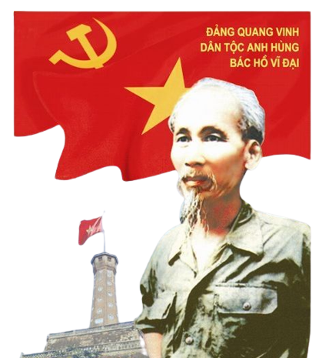
1.4. Xây dựng Đảng về đạo đức
Giáo dục đạo đức cách mạng là quan trọng để đảm bảo sự trong sạch của Đảng và đảng viên, loại bỏ các phẩm chất xấu.

Slide 15
II
Mô hình hóa bộ máy Đảng Cộng sản Việt Nam hiện nay

Slide 16
ĐẠI HỘI ĐẠI BIỂU TOÀN QUỐC ĐẢNG CỘNG SẢN VIỆT NAM
BỘ CHÍNH TRỊ
BAN BÍ THƯ
VĂN PHÒNG TRUNG ƯƠNG ĐẢNG
TỔNG BÍ THƯ BAN CHẤP HÀNH TRUNG ƯƠNG ĐẢNG
ỦY BAN KIỂM TRA TRUNG ƯƠNG
CÁC BAN TRỰC THUỘC

Slide 17
CƠ QUAN TRỰC THUỘC
QUÂN ỦY TRUNG ƯƠNG
TỔNG BÍ THƯ BAN CHẤP HÀNH TRUNG ƯƠNG ĐẢNG
ĐẢNG ỦY KHỐI DOANH NGHIỆP TRUNG ƯƠNG
ĐẢNG ỦY CÁC TỈNH/THÀNH PHỐ
ĐẢNG ỦY KHỐI CƠ QUAN TRUNG ƯƠNG

Slide 18
BỘ CHÍNH TRỊ
CHỦ TỊCH NƯỚC
CHỦ TỊCH QUỐC HỘI
THỦ TƯỚNG CHÍNH PHỦ
PHÓ THỦ TƯỚNG THƯỜNG TRỰC
BỘ TRƯỞNG BỘ CÔNG AN
BỘ TRƯỞNG BỘ NGOẠI GIAO
BỘ TRƯỞNG BỘ QUỐC PHÒNG
BÍ THƯ THÀNH ỦY (HÀ NỘI, TP. HCM)
CÁC TRƯỞNG BAN
ĐẢNG ỦY CÁC TỈNH/THÀNH PHỐ
ĐẢNG ỦY CÔNG AN TW
ĐẢNG ỦY QUẬN/HUYỆN/THÀNH PHỐ TRỰC THUỘC
ĐẢNG ỦY PHƯỜNG/XÃ

Slide 19

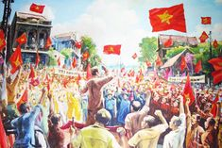



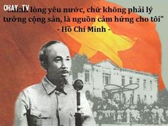
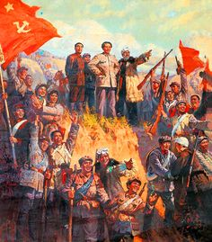
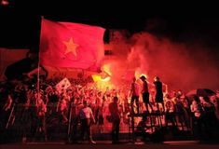

III. LIÊN HỆ SINH VIÊN
Sự quan trọng của lãnh đạo Đảng Tư duy chiến lược Tập thể và đoàn kết Tính tiên phong và đạo đức Tự rèn luyện và tự phê bình

Slide 20
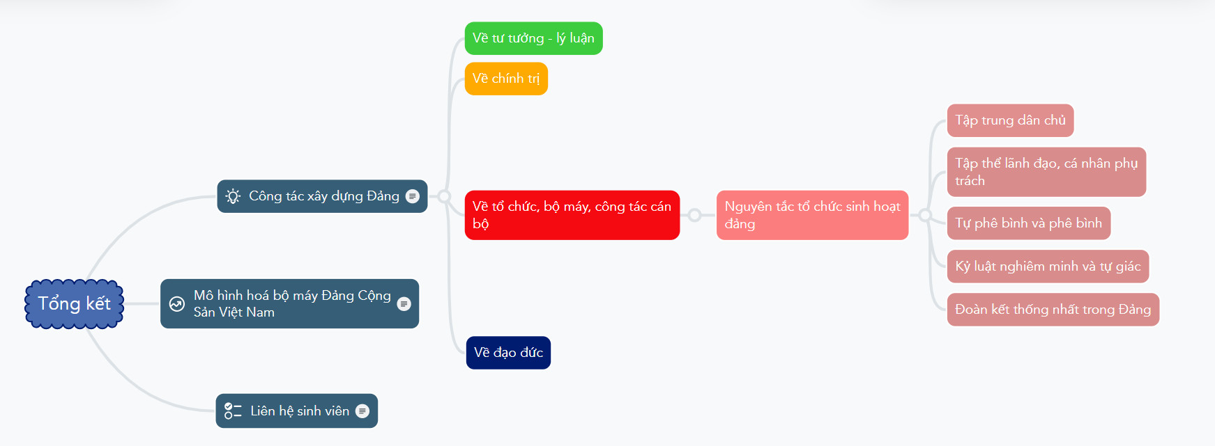
IV. CỦNG CỐ BÀI HỌC

Slide 21


CÂU HỎI CỦNG CỐ

Slide 22



Câu 1: Trong các đáp án dưới đây đâu là cơ quan ngôn luận của Đảng Cộng sản Việt Nam?
A. Báo nhân dân
B. Báo điện tử Đảng
Cộng sản Việt Nam
C. Tạp chí Cộng sản
D. Báo VietNamNet
QUAY VỀ

Slide 23
Câu 2: Đại hội Đại biểu toàn quốc lần thứ XIII được tổ chức vào năm nào?
A. 2016
B. 2021
C. 2017
D. 2022
QUAY VỀ

Slide 24
Câu 3: Trong các nguyên tắc tổ chức và hoạt động của Đảng dưới đây nguyên tắc nào là nguyên tắc sống còn, quan trọng nhất?
A. Nguyên tắc tập trung dân chủ
B. Nguyên tắc tự phê bình
và phê bình
C. Nguyên tắc kỉ luật
nghiêm minh và tự giác
D. Nguyên tắc đoàn kết thống
nhất trong Đảng
QUAY VỀ

Slide 25
Câu 4: Tính đến nay Đại hội Đại biểu toàn quốc đã được tổ chức bao nhiêu lần?
A. 11
B. 12
C. 13
D. 14
QUAY VỀ

Slide 26



C:\Users\Admin\Downloads\Telegram Desktop\
TƯ TƯỞNG HỒ CHÍ MINH
XIN TRÂN TRỌNG CẢM ƠN!

